Slide 1
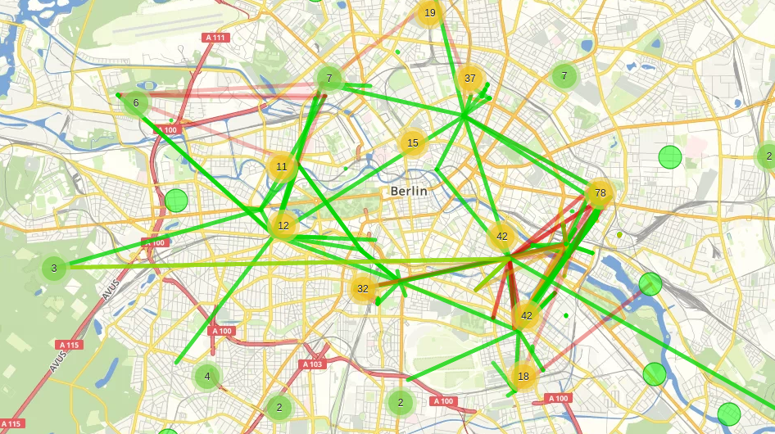
Freifunk Berlin
Freifunk im Rathaus Kreuzberg,
Berlin und bundesweit
12.03.2015
André Gaul, Freifunk Berlin, http://berlin.freifunk.net
andre@gaul.io, @andrenarchy

Slide 2
Was ist Freifunk?
Initiative für freie, offene, nicht-kommerzielle und hierarchielose Funknetzwerke
unabhängiges Mitmach-Netzwerk und kein Internetprovider
stadtweites WLAN-Netz das den Betreiber_innen gehört
jede_r kann mitfreifunken
seit 2003

Slide 3
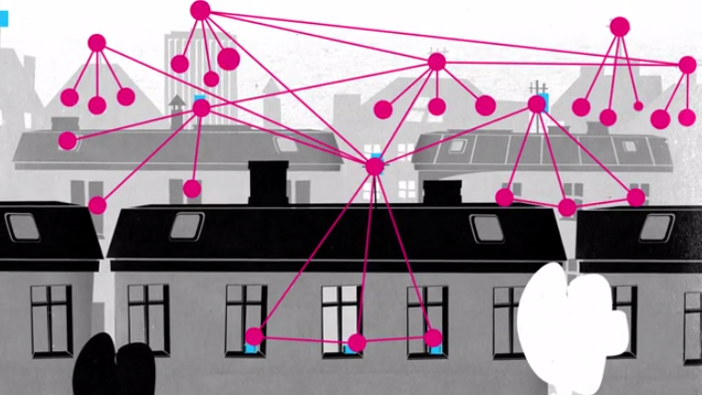
Wie funktioniert das?
Jede_r stellt den WLAN-Router für den Datentransfer anderer Teilnehmer_innen zur Verfügung
Router sind gleichberechtigt und verbinden sich zu großem „vermaschten“ Netz
Richtfunkantennen funken Daten bis zu 10km weit in andere Stadtteile („Backbone“)

Slide 4
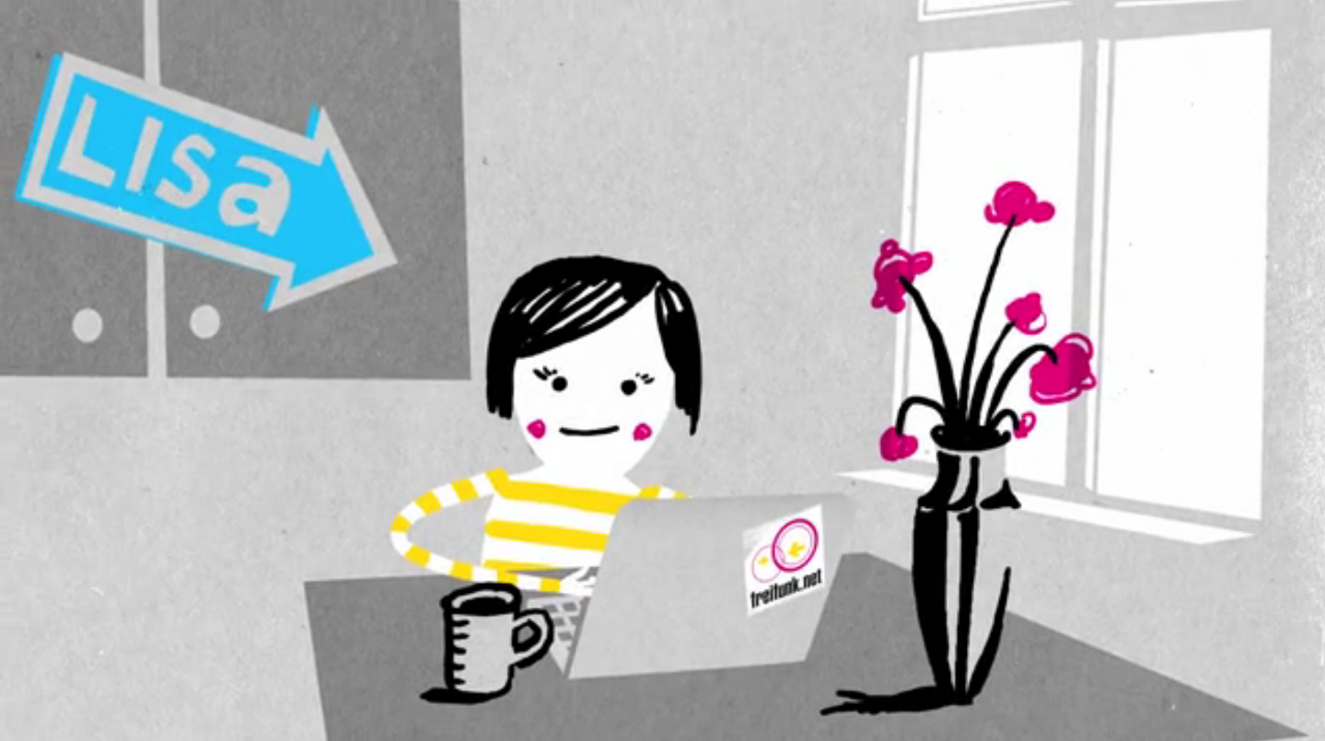
Wie funktioniert das genau?
Freifunk-fähigen Router besorgen
Freifunk-Software auf dem Router installieren
Router an das Fenster stellen

Slide 5
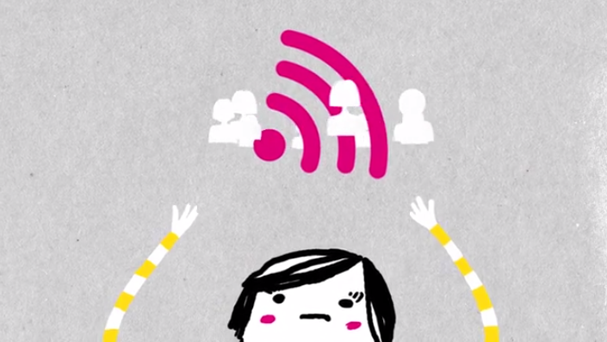
Vorteile von Freifunk
Jede_r kann mitmachen, mitreden und mitentscheiden
Vernetzung von Menschen unabhängig von Einkommen, Herkunft, technischen Wissen
Freifunk kann Internet an Orte bringen an denen Provider versagen
Das Netz ist frei, dezentral, unabhängig, unzensiert und kostenfrei
Notes:
Demokratisierung der Kommunikationsmedien
Förderung lokaler Sozialstrukturen
digitaler Spaltung entgegenwirken
Freie, unabhängige, unzensierte, nicht-kommerzielle Netzwerkstrukturen

Slide 6
Freifunk
+ Rathaus Kreuzberg = ♥
Pilotprojekt: erstes Rathaus deutschlandweit, das Freifunk unterstützt
Geschichte:
  Mai 2012: Andreas Pittrich kontaktiert Freifunker_innen
  ...
  Juni 2012: BVV beschließt Freifunk-Unterstützung (Freigabe der Dächer von Bezirksgebäuden)

Slide 7
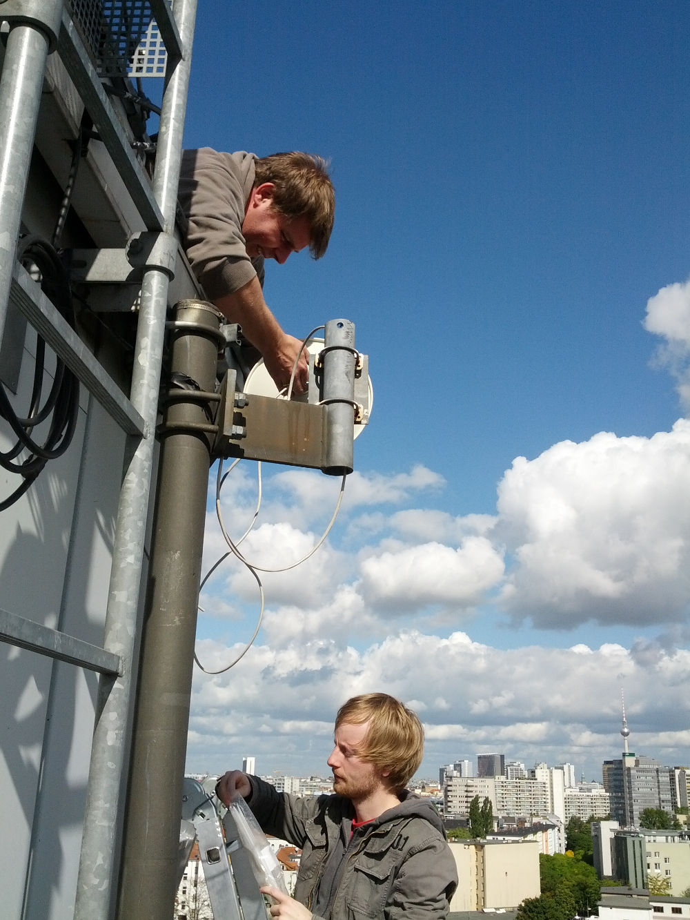
November 2012
Installation von 4 Routern auf dem Dach in Richtung:
Zoofenster (Hochhaus)
Zwingli-Kirche
Emmaus-Kirche
Monumentenstr
Finanzierung durch Freifunker_innen

Slide 8
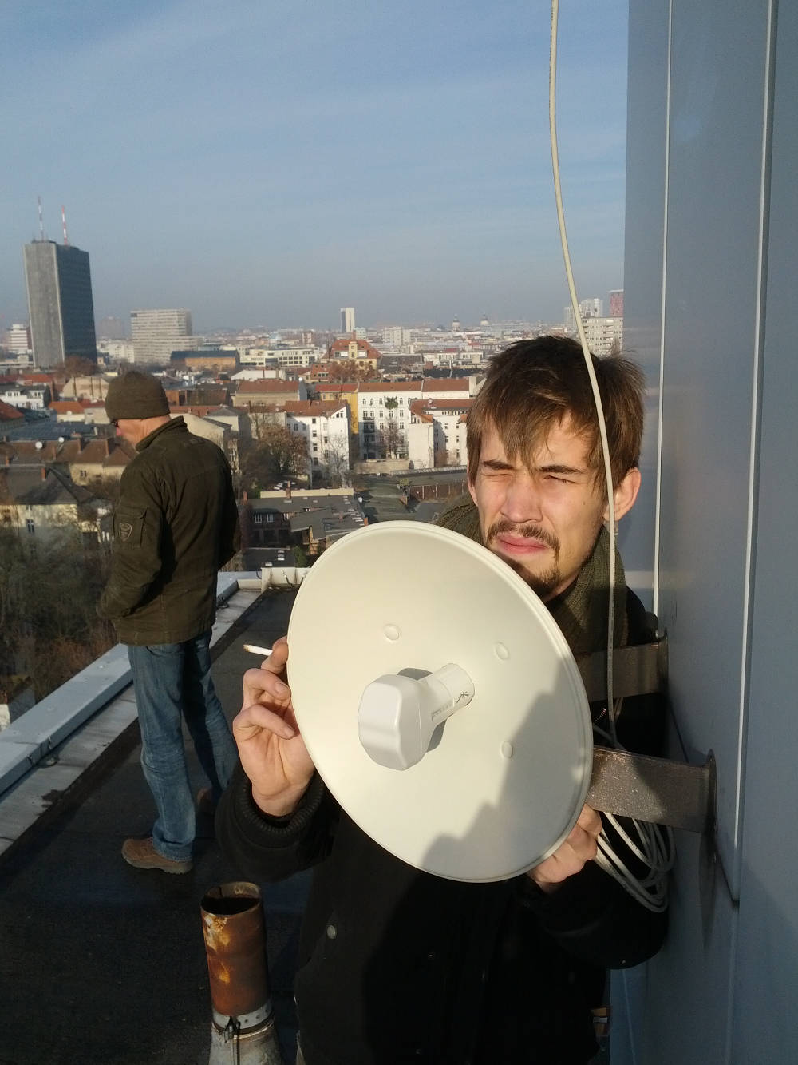
November 2012
Internetzugang über andere Freifunker_innen
Installation eines Routers im Warteraum
Mitnutzung der im Haus verlegten Kabel
Tolle Zusammenarbeit mit Herrn Zachler!

Slide 9
2013: MABB-Förderung
Medienanstalt Berlin-Brandenburg (MABB) fördert Freifunk Berlin finanziell
(2013 ~40k EUR für Hardware)
Oktober 2013: Rathaus Kreuzberg wird als erster Standort mit MABB-finanzierter Hardware ausgebaut

Slide 10
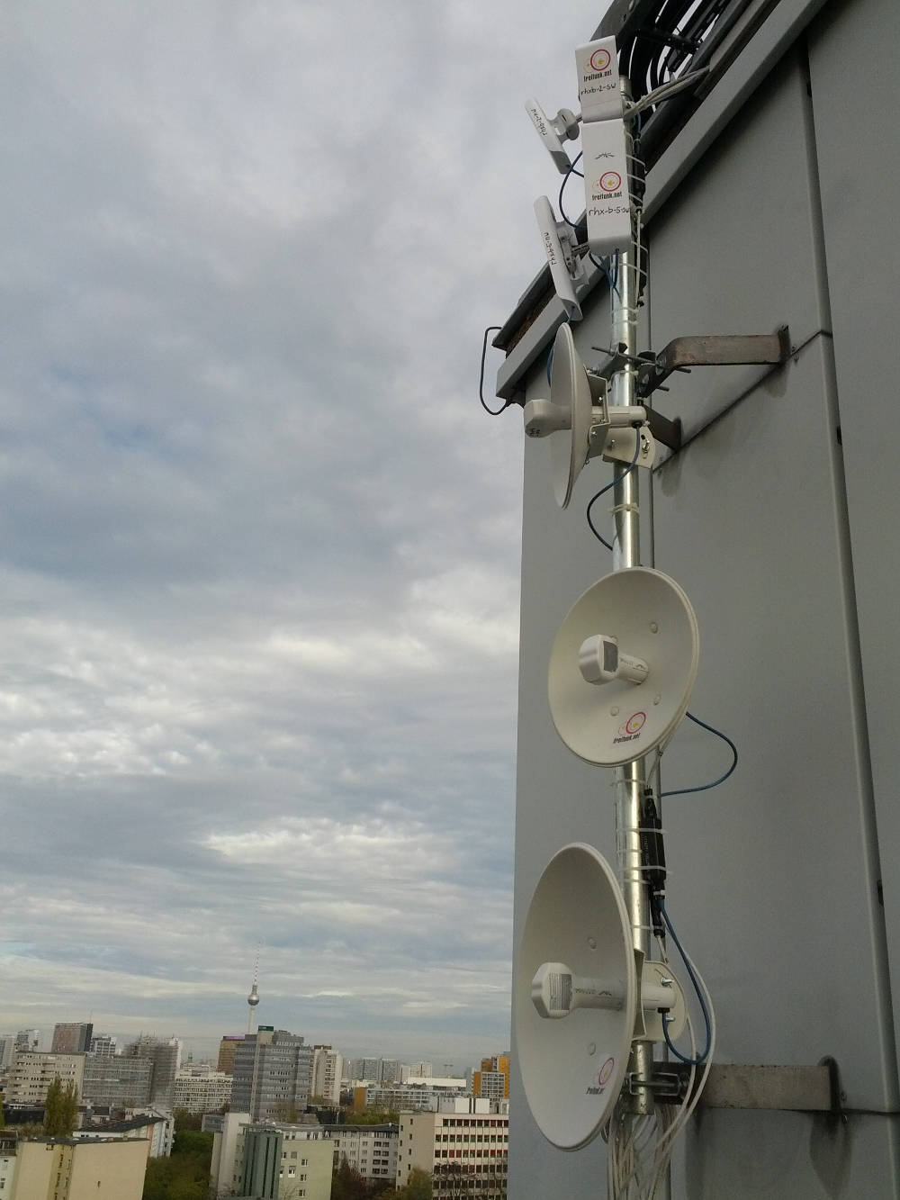
Oktober 2013
Ersetzen der 4 Router durch 14 (!) Router
8 Router zur Vernetzung der Nachbarschaft (Anwohner, Passanten)
6 Router für Langstrecken-Verbindungen („Backbone“)

Slide 11
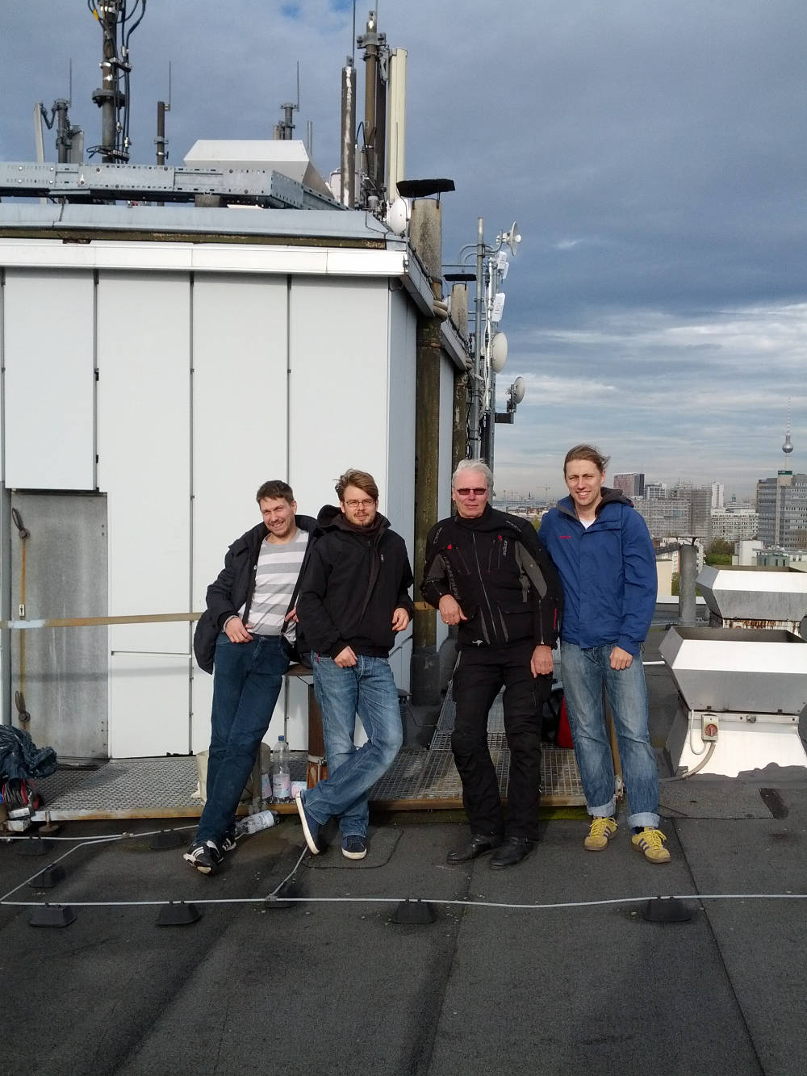
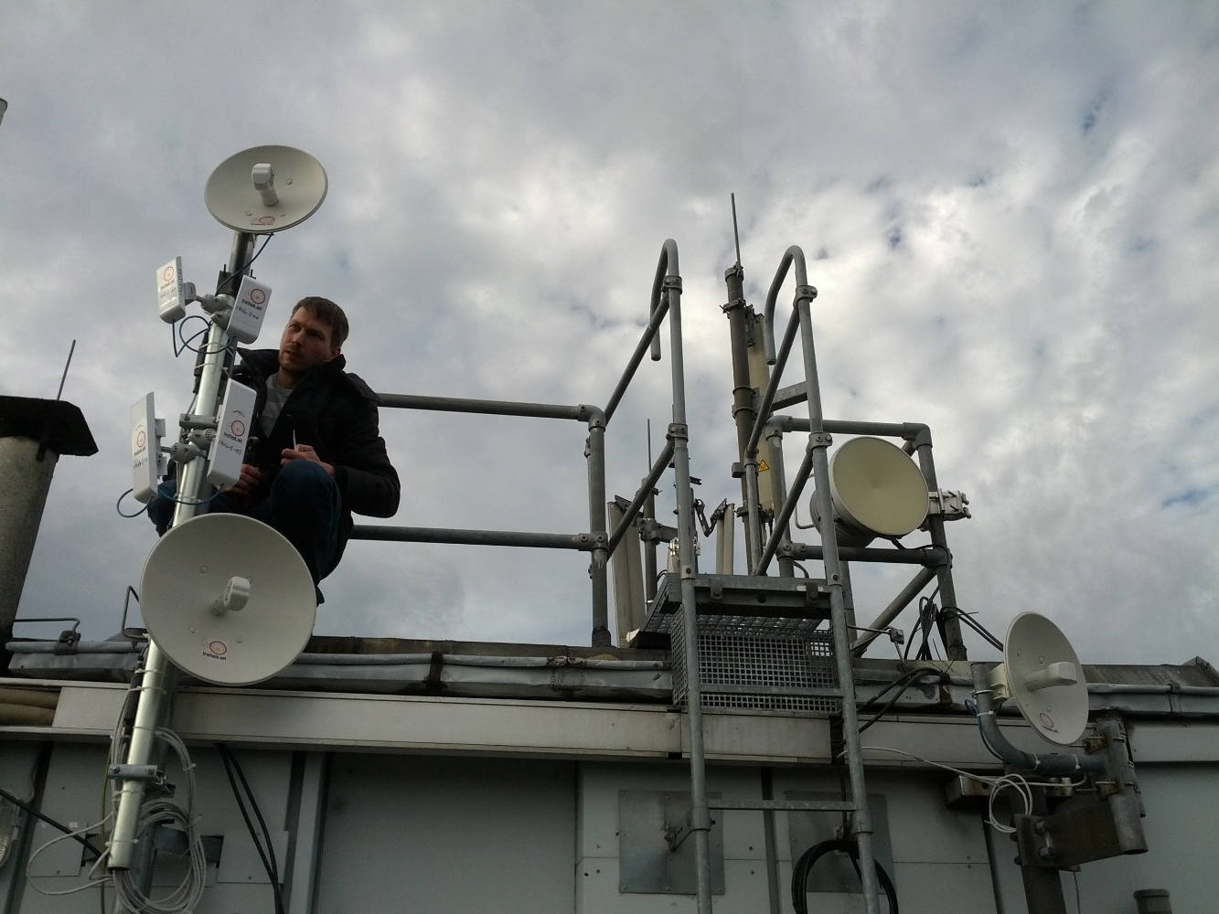
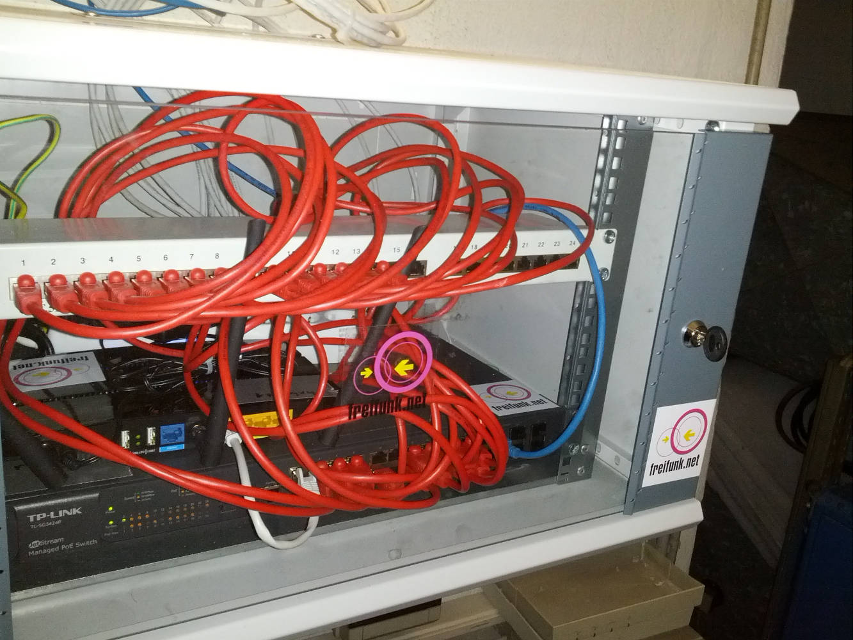
Oktober 2013

Slide 12
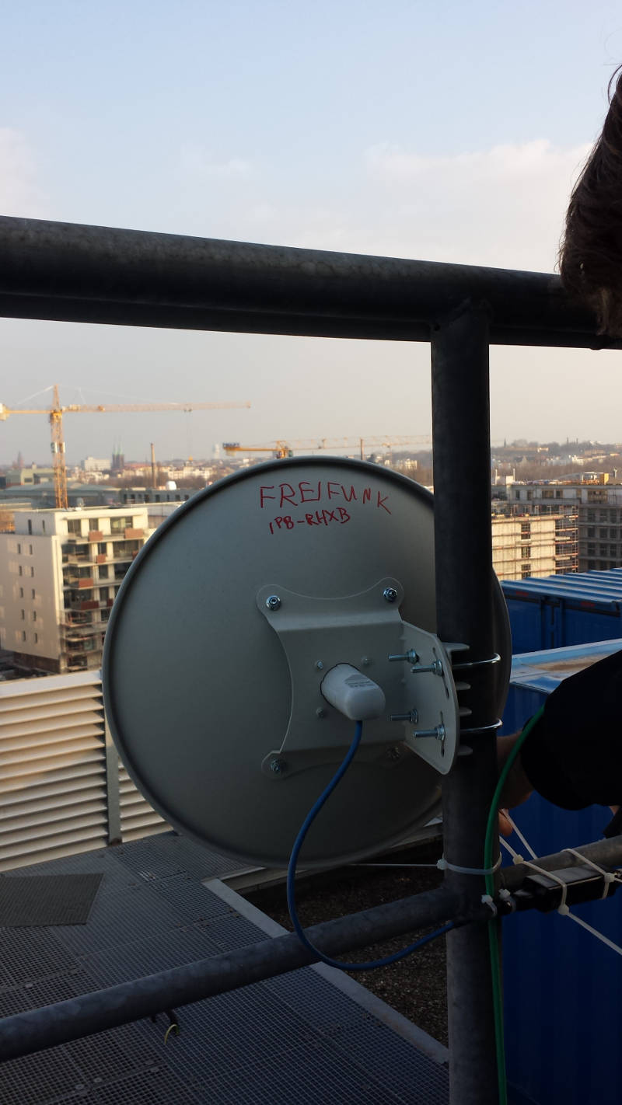
März 2014
Rechenzentrum (I/P/B) wird Freifunk-Standort
Direktverbindung zum Rathaus Kreuzberg
Sponsoring von Traffic durch I/P/B -> Internetzugang!
Anbindung an BCIX (Berliner Internet Exchange Point)

Slide 13
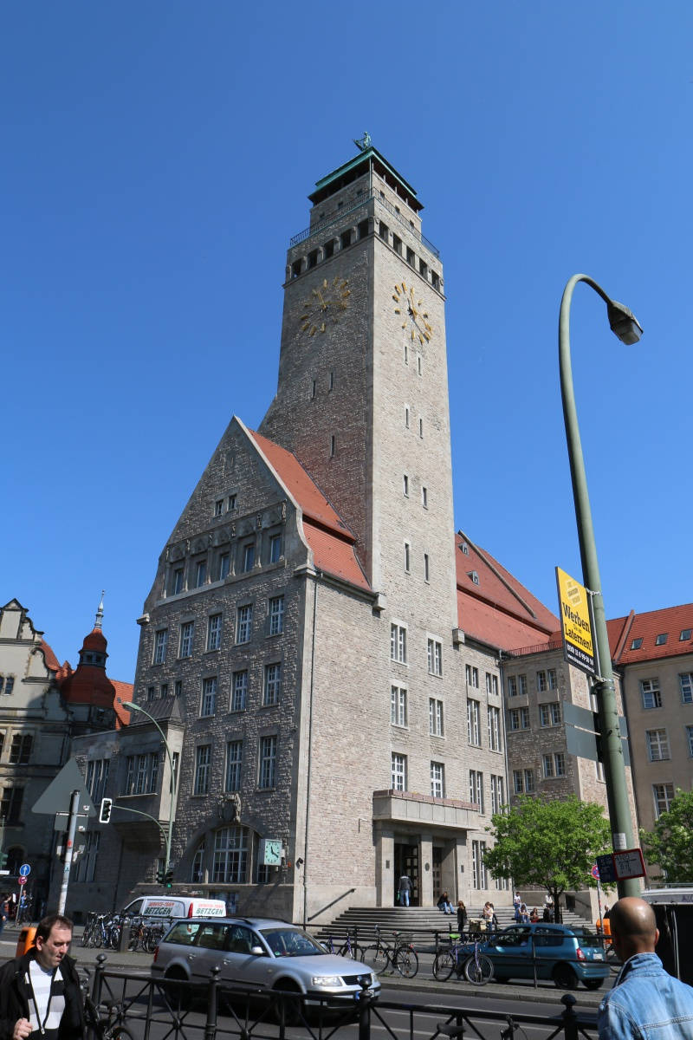
April 2014: Rathäuser Kreuzberg ↔ Neukölln
Freifunk auf dem Rathaus Neukölln
Gute Zusammenarbeit von Freifunk mit Bezirk Fhain-Xberg hat Bezirk Neukölln überzeugt
Erste Verbindung von 2 Rathäusern durch ein freies Netzwerk

Slide 14
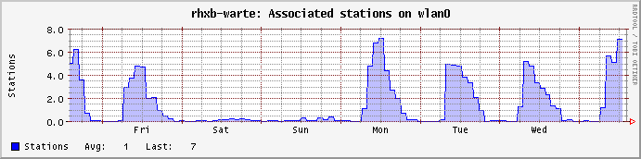
2015 – Aktuell
Anzahl Clients
(Wartebereich Rathaus Kreuzberg)

Slide 15
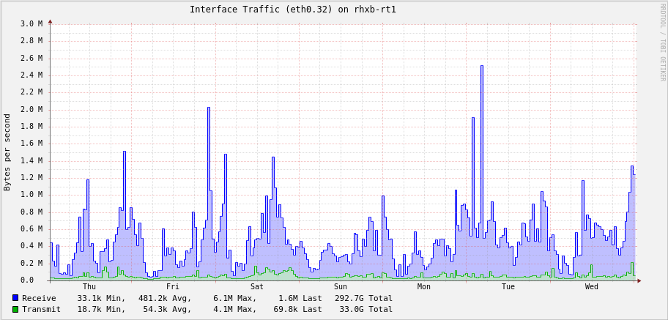
2015 – Aktuell
Traffic zu I/P/B auf dem Rathaus Kreuzberg

Slide 16
2015 – Zukunft
Plan A: mehr Freifunk im Rathaus!
Foyer
BVV-Saal
Beratungsräume
Fraktionsbüros
Plan B: mehr Freifunk um das Rathaus!
immer mehr Anwohner stellen Router auf

Slide 17
2015 – Bundespolitik
Heute vorgelegt: Gesetzesentwurf der Bundesregierung zur Störerhaftung
sollte Rechtssicherheit beim Freigeben des Internetanschlusses über WLAN geben
verschlechtert die Situation für Freifunker_innen und andere deutlich
wir benötigen Hilfe: freifunkstattangst.de

Slide 18
Fragen?

